Slide 1


5 - 5
الجمع بإعادة التجميع
أ.أحـمـد الأحـمـدي @ahmad9963

Slide 2
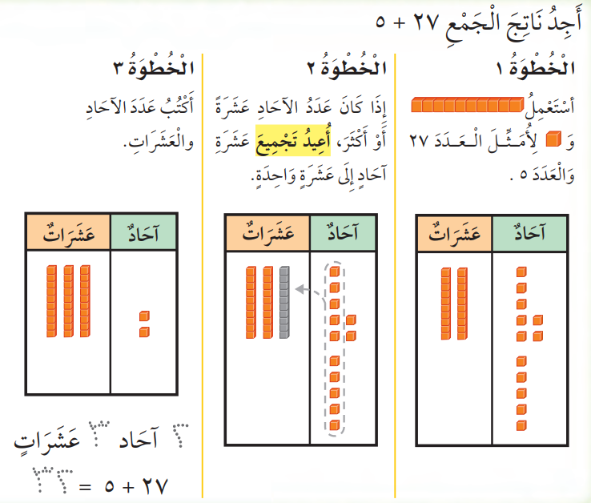
فكرة الدرس
أجد ناتج الجمع بإعادة التجميع
المفردات
إعادة التجميع
أ.أحـمـد الأحـمـدي @ahmad9963

Slide 3

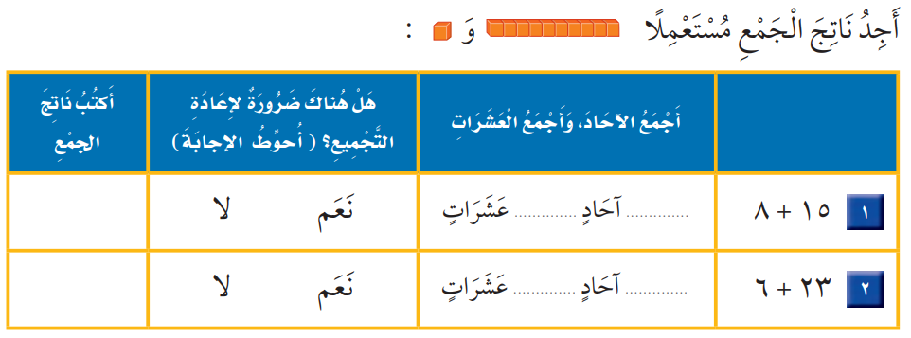
أ.أحـمـد الأحـمـدي @ahmad9963

Slide 4


